Slide 1
RED DE GESTIÓN DURANTE DESASTRES NATURALES
PRESENTADO POR
JUAN CAMILO FIGUEROA
HAROLD CALDERÓN CASTILLO
GUSTAVO ADOLFO GELPUD

Slide 2
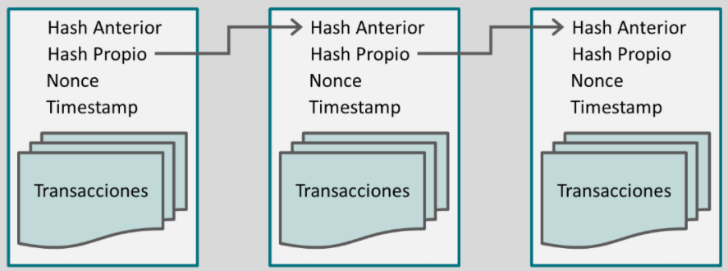
¿que es blockchain?
El Blockchain es un conjunto de tecnologías que permiten mantener un registro distribuido, descentralizado, sincronizado y muy seguro de la información que trabajan ordenadores y otros dispositivos.

Slide 3

Beneficios del blockchain
Más seguridad
Más confianza
Más transparencia
Más gestionamiento

Slide 4
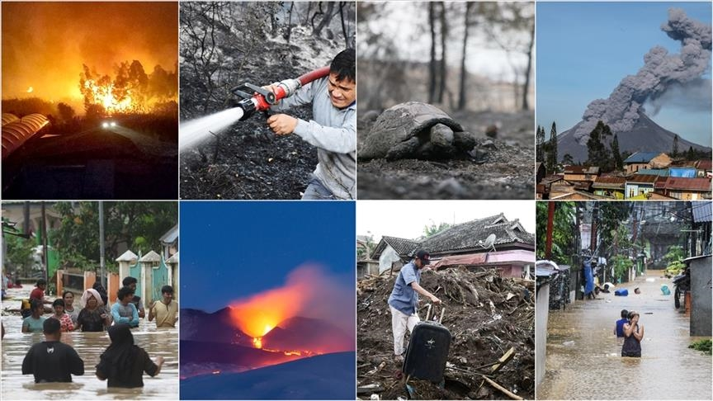
Se hablará sobre la problemática de la falta de una buena gestión y envío de ayudas al momento de ocurrir un desastre natural. De que requerimientos y restricciones nos podemos encontrar en el desarrollo y también se hablará de una posible solución y como funciona.

Slide 5
DESCRIPCION DEL PROBLEMA
El problema que tenemos presente es la falta de una correcta gestión del envío de información, la correcta gestión de las posibles ayudas que se pueden enviar a un sector afectado por un desastre natural y la falta de seguridad al enviar las ayudas, donde hay una posibilidad de lo que fue enviado pueda ser modificado durante la transacción.

Slide 6
NECESIDADES
Un sistema en el que puedan ingresar diferentes usuarios, como personas comunes, personas del gobierno o personas de grupo de socorro.
Un sistema que ayude a hacer transacciones monetarias de manera segura para evitar robos o modificaciones.
Un sistema que ayude a las diferentes partes dentro de un desastre natural a comunicarse de manera más efectiva.

Slide 7
REQUERIMIENTOS
Un registro que pueda ayudarnos a identificar a los usuarios.
Una base de datos que nos ayude a gestionar a los usuarios.
Un editor que nos ayude a actualizar el estatus de los usuarios.

Slide 8
REQUERIMIENTOS
Un programa que pueda enviar de alguna manera una ayuda para poder socorrer a los afectados.
Una lista donde se puedan ver todos los usuarios que se han registrado.
Dentro de la lista es necesario ver el estado del usuario, la dirección de la cuenta, cuando fue creada y cuando fue la última vez que fue actualizada.
Un registro de las transacciones que se han hecho.

Slide 9
RESTRICCIONES
Falta de conocimiento al utilizar nuevas tecnologías.
El coste que puede llegar a ser elevado para crear un sistema muy grande.
Los recursos disponibles pueden no ser suficientes al momento de crear la posible solución.
La posibilidad de una mala calidad.

Slide 10
ALTERNATIVA DE SOLUCION
Aplicación en donde es posible registrar los usuarios con su nombre y el estatus en el que se encuentran.
Aquí se pueden registrar personas naturales, personas del gobierno, organismos de socorro, y demás. Esto para que sea posible ayudar a todos los usuarios posibles.
Dentro de la aplicación tenemos el balance de las ayudas, que en este caso serían monetarias y también la dirección de la cartera de usuario para saber a donde hay que enviar la ayuda.

Slide 11


Slide 12
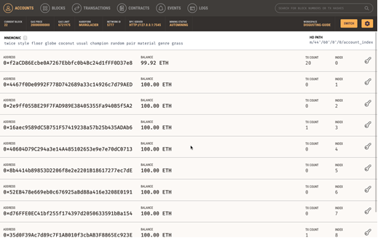
PROTIPO FUNCIONAL

Slide 13
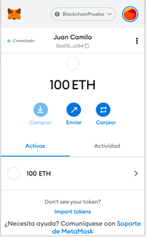
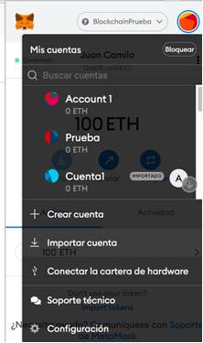
PROTIPO FUNCIONAL

Slide 14
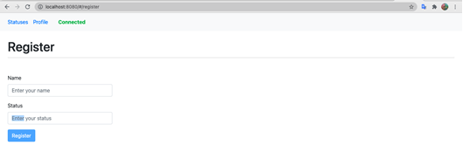
PROTIPO FUNCIONAL

Slide 15
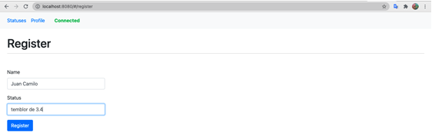
PROTIPO FUNCIONAL

Slide 16
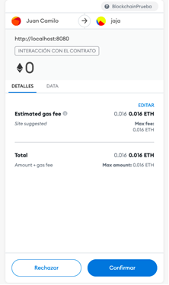
PROTIPO FUNCIONAL

Slide 17
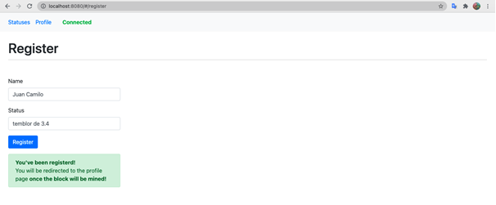
PROTIPO FUNCIONAL

Slide 18
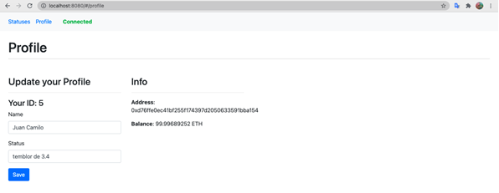
PROTIPO FUNCIONAL

Slide 19
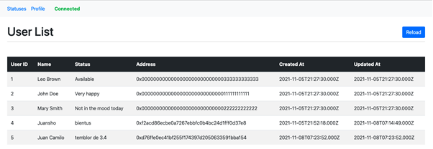
PROTIPO FUNCIONAL

Slide 20
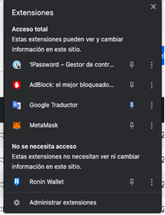
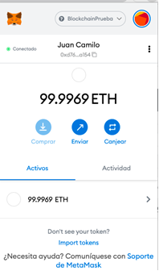
PROTIPO FUNCIONAL

Slide 21
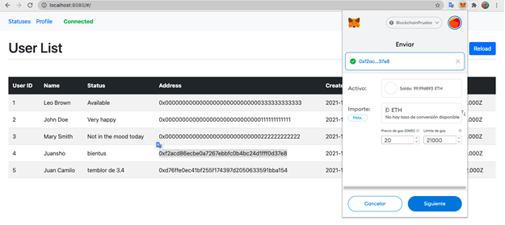
PROTIPO FUNCIONAL

Slide 22
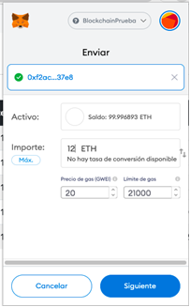
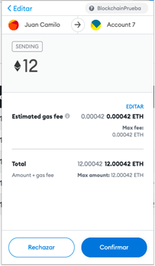
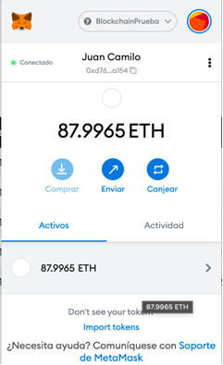
PROTIPO FUNCIONAL

Slide 23
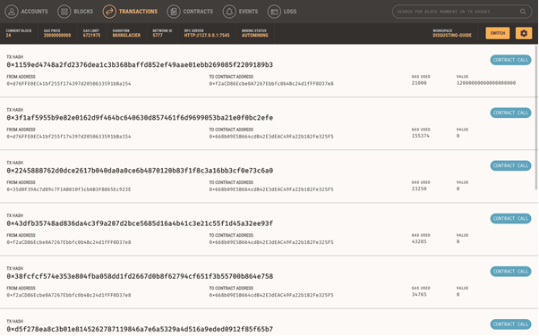
PROTIPO FUNCIONAL

Slide 24
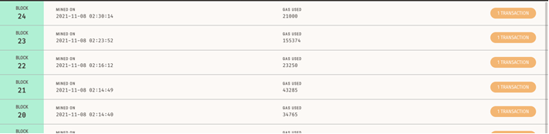
PROTIPO FUNCIONAL

Slide 25
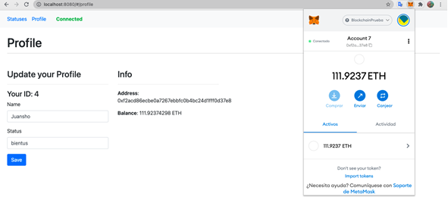
PROTIPO FUNCIONAL

Slide 26
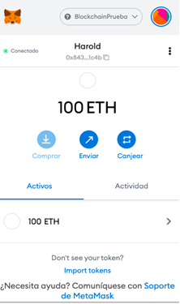
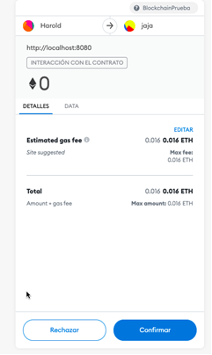
PROTIPO FUNCIONAL

Slide 27
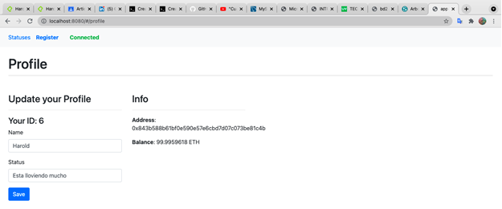
PROTIPO FUNCIONAL

Slide 28
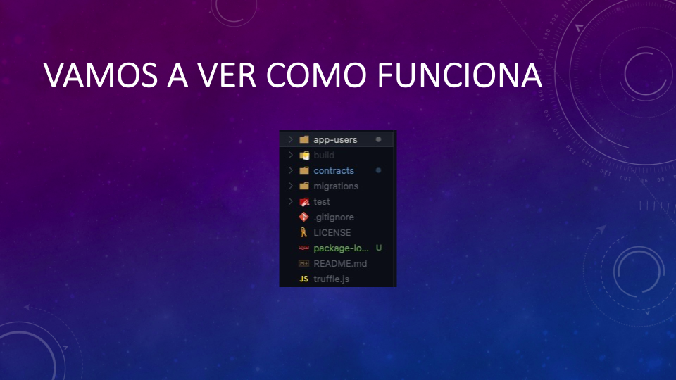

Slide 29
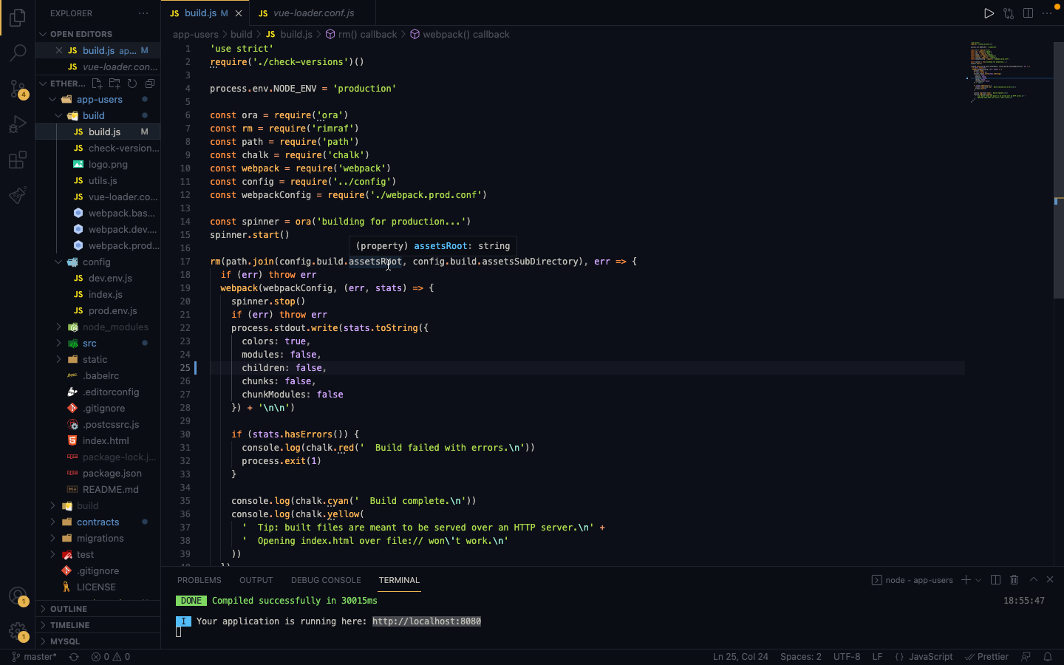

Slide 30
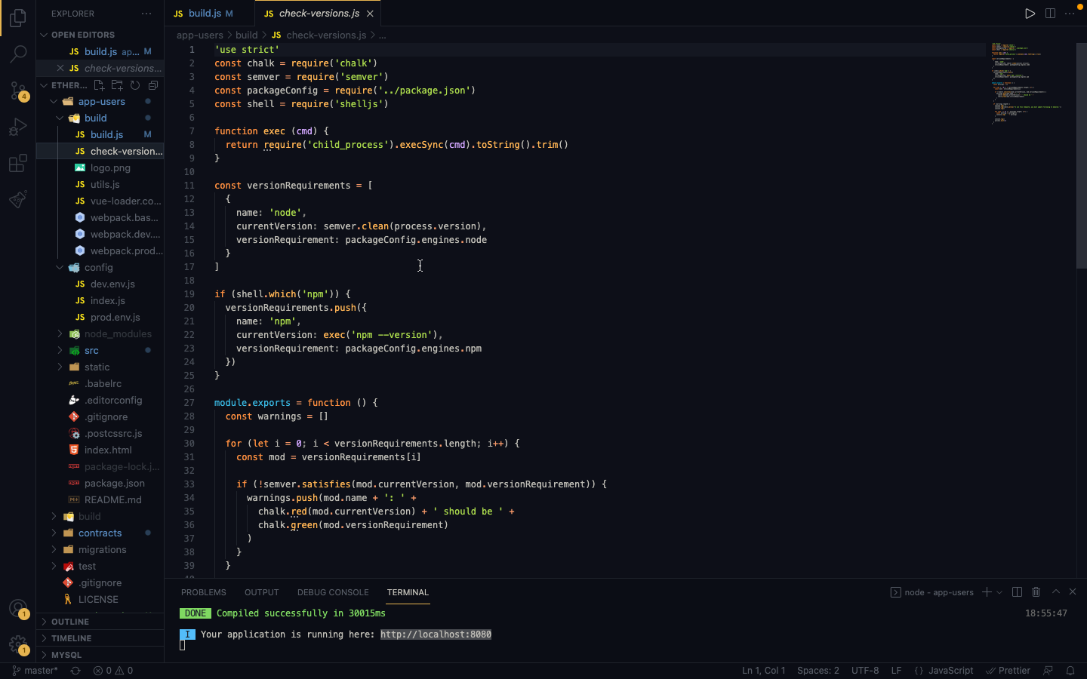

Slide 31
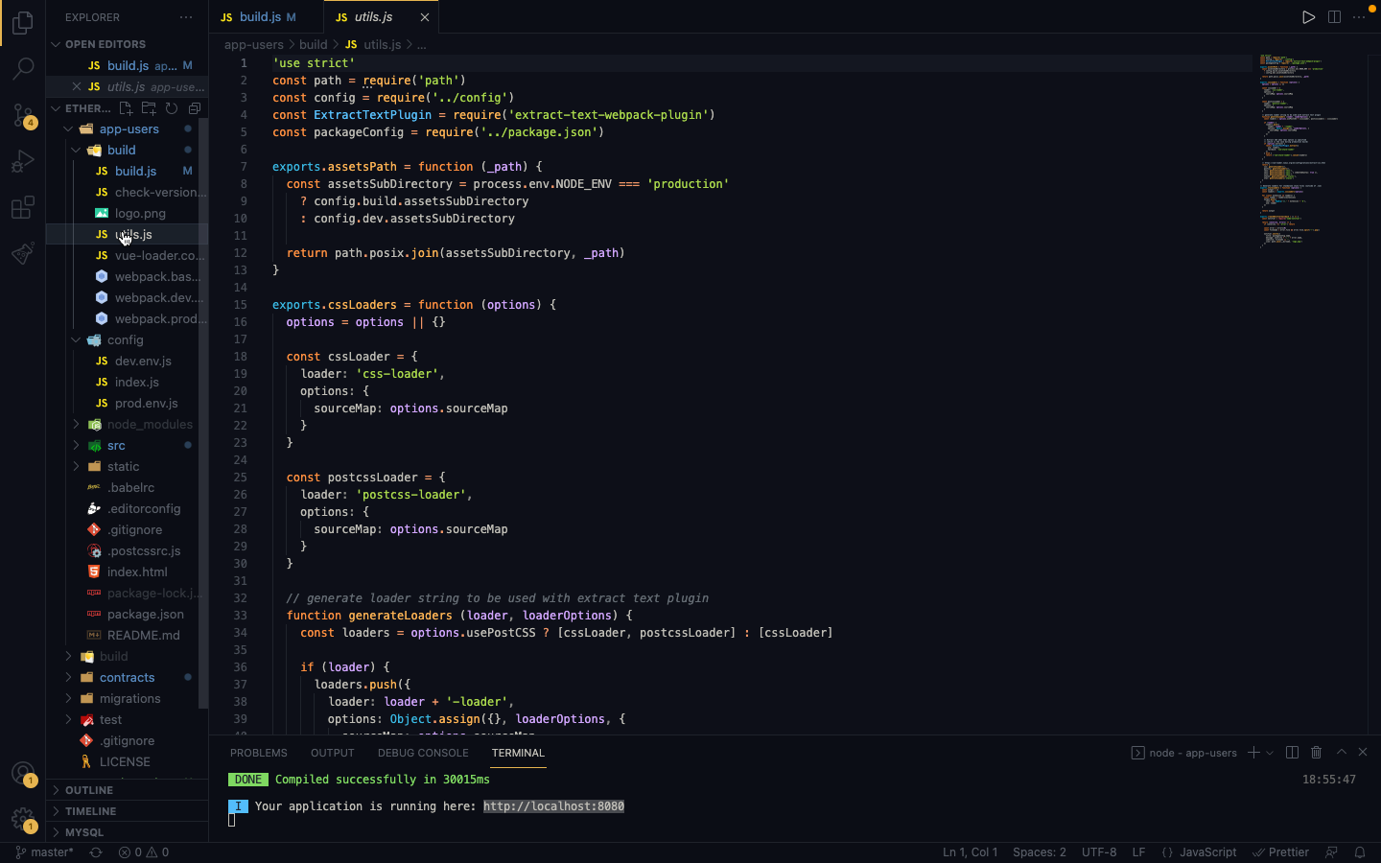

Slide 33
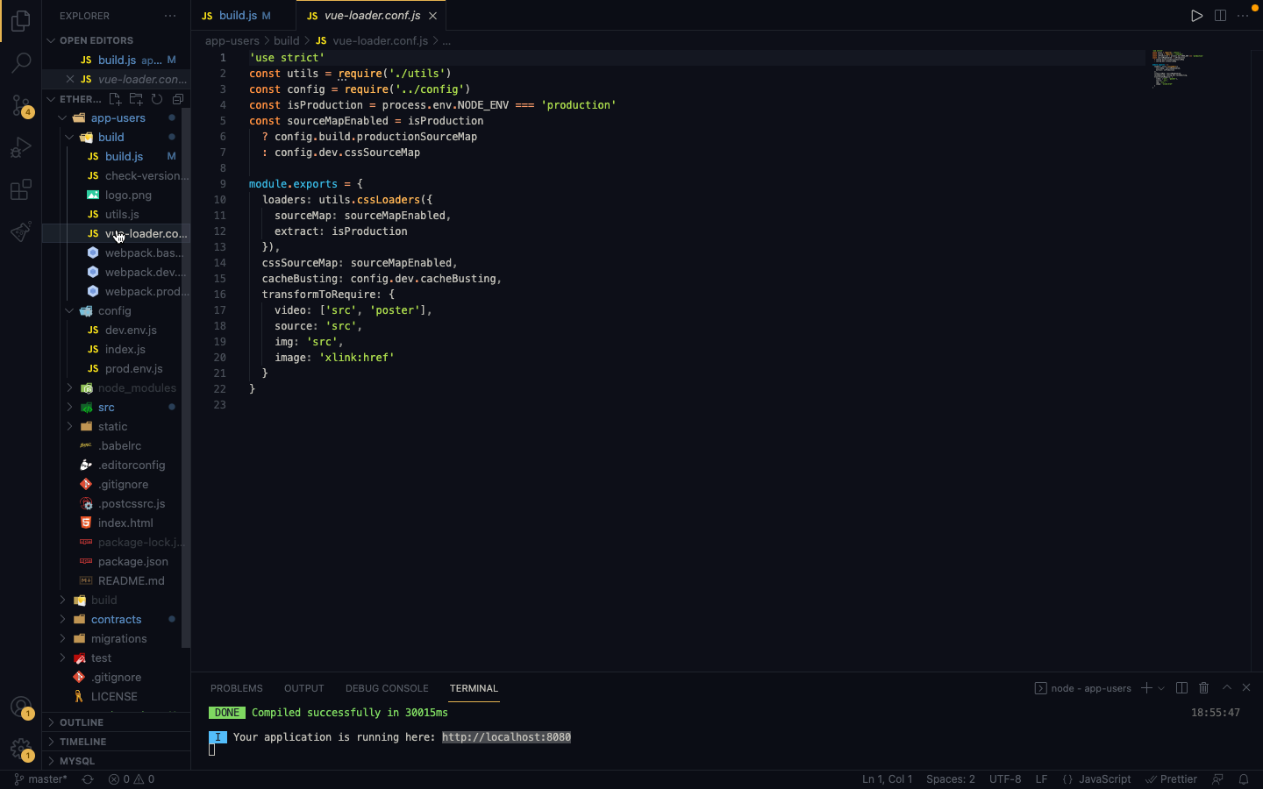

Slide 34
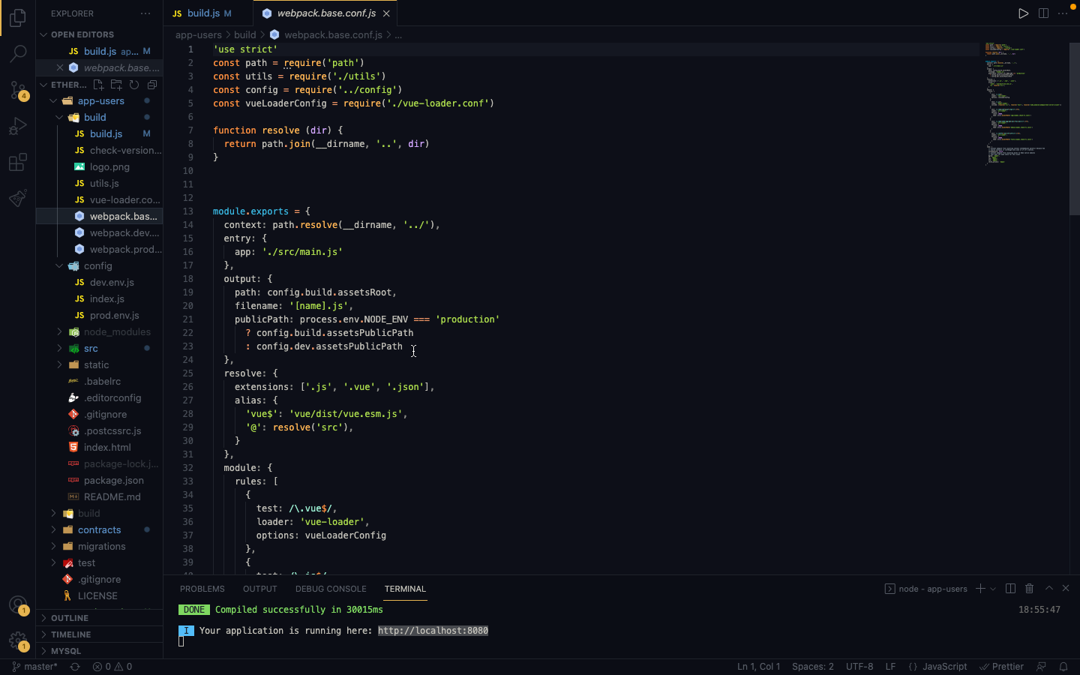
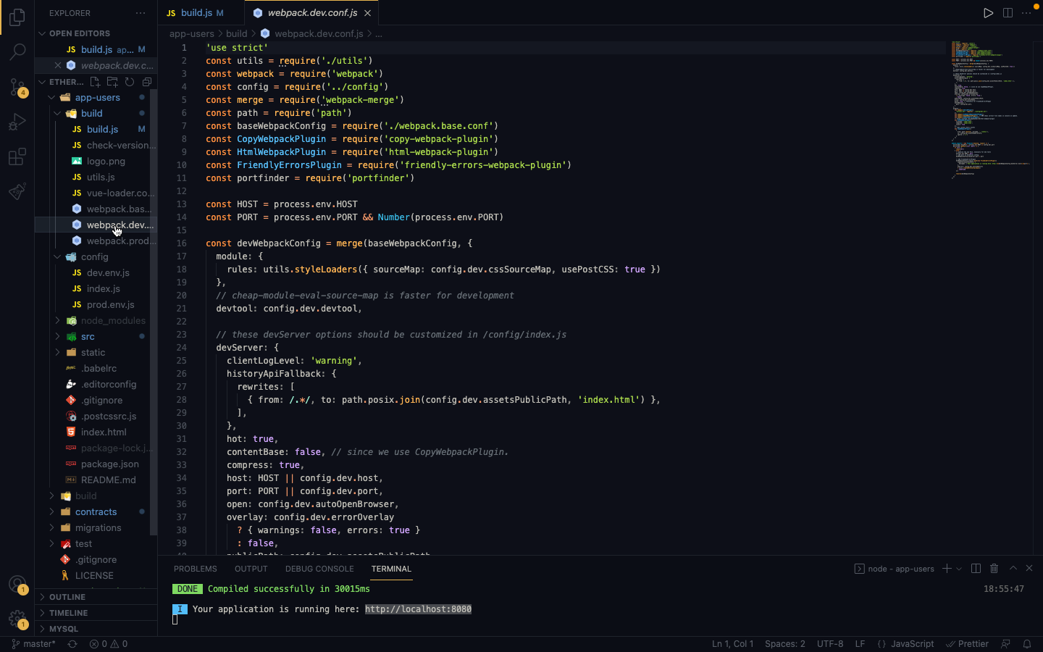
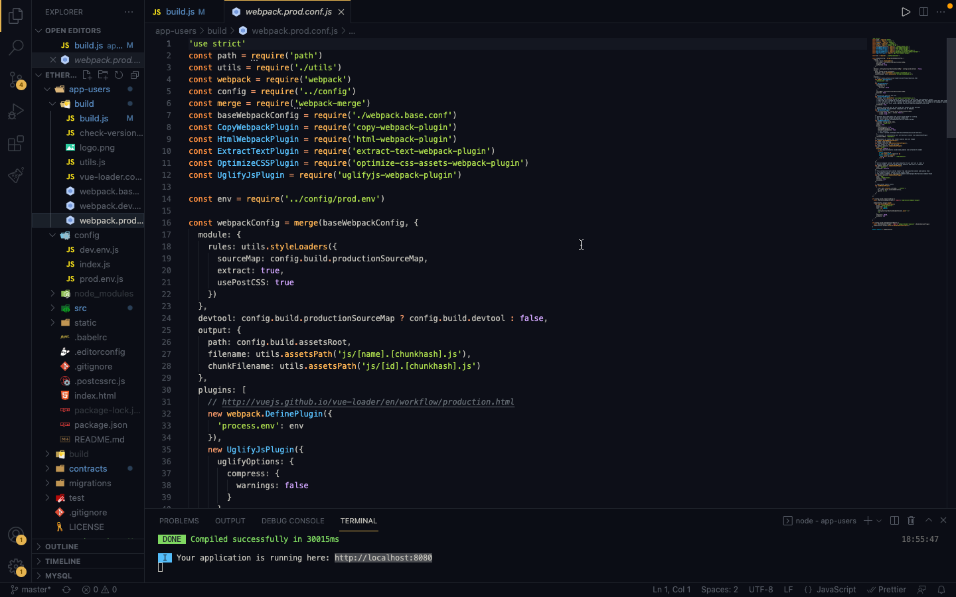

Slide 35
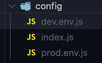
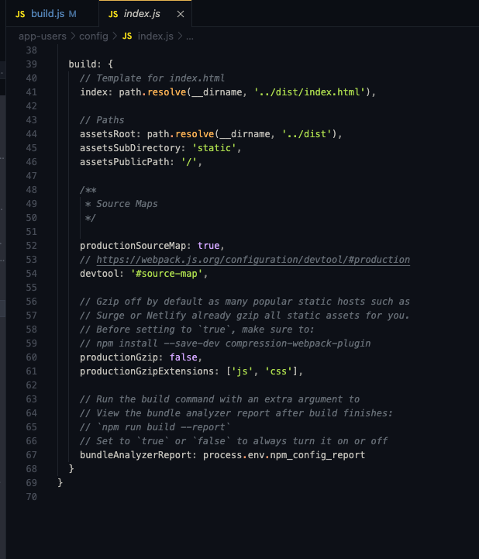
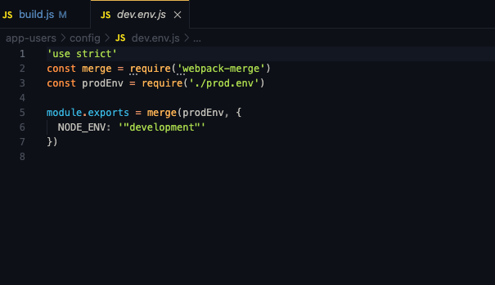
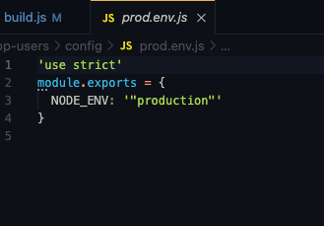

Slide 36
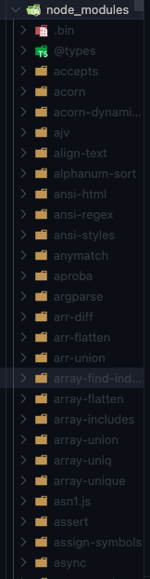

Slide 37
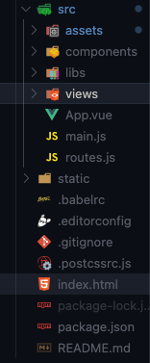
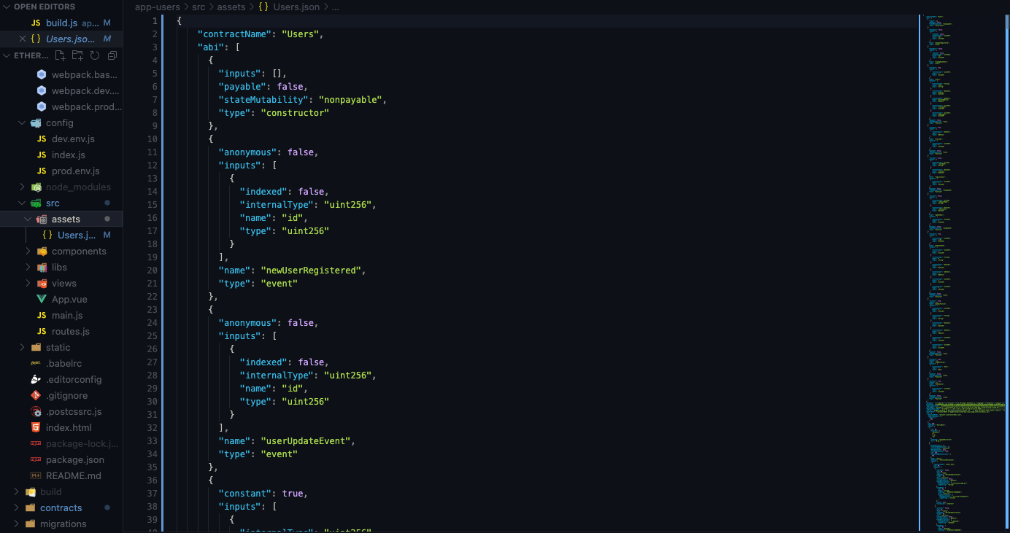

Slide 38
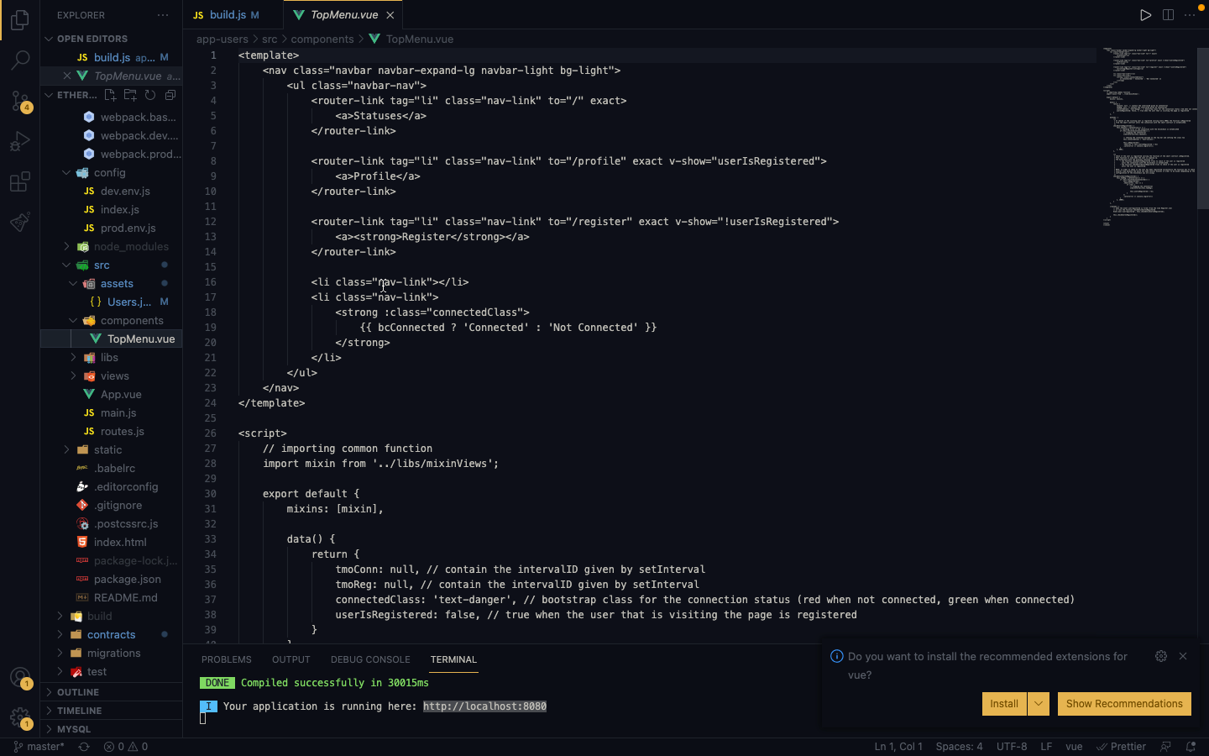

Slide 39
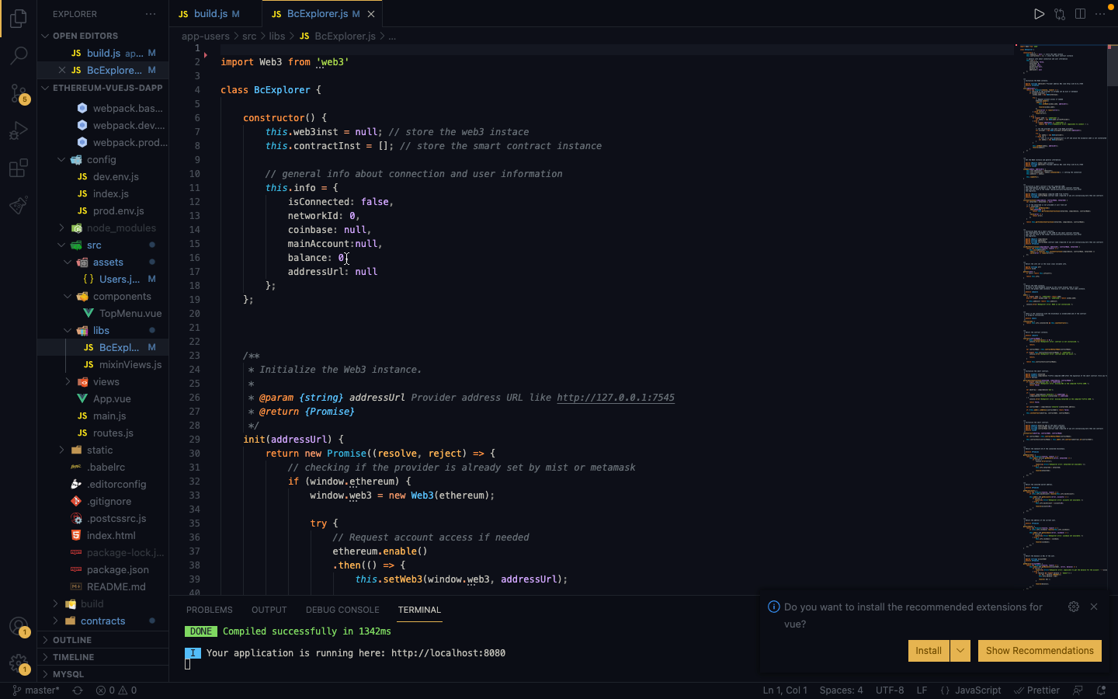

Slide 40
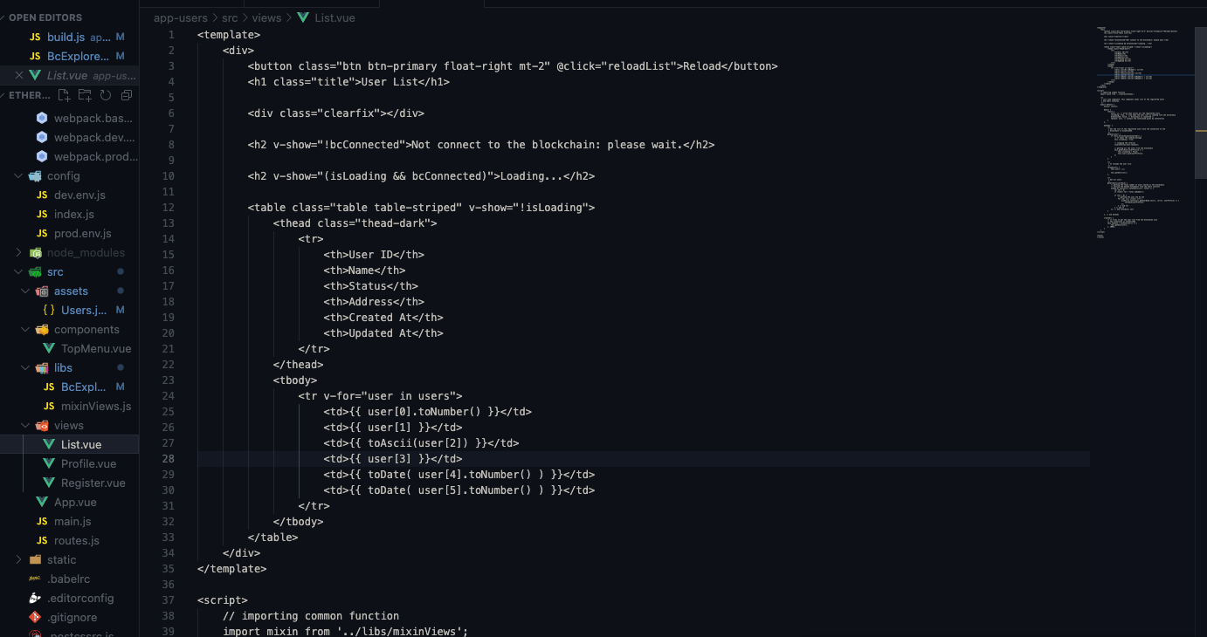

Slide 41
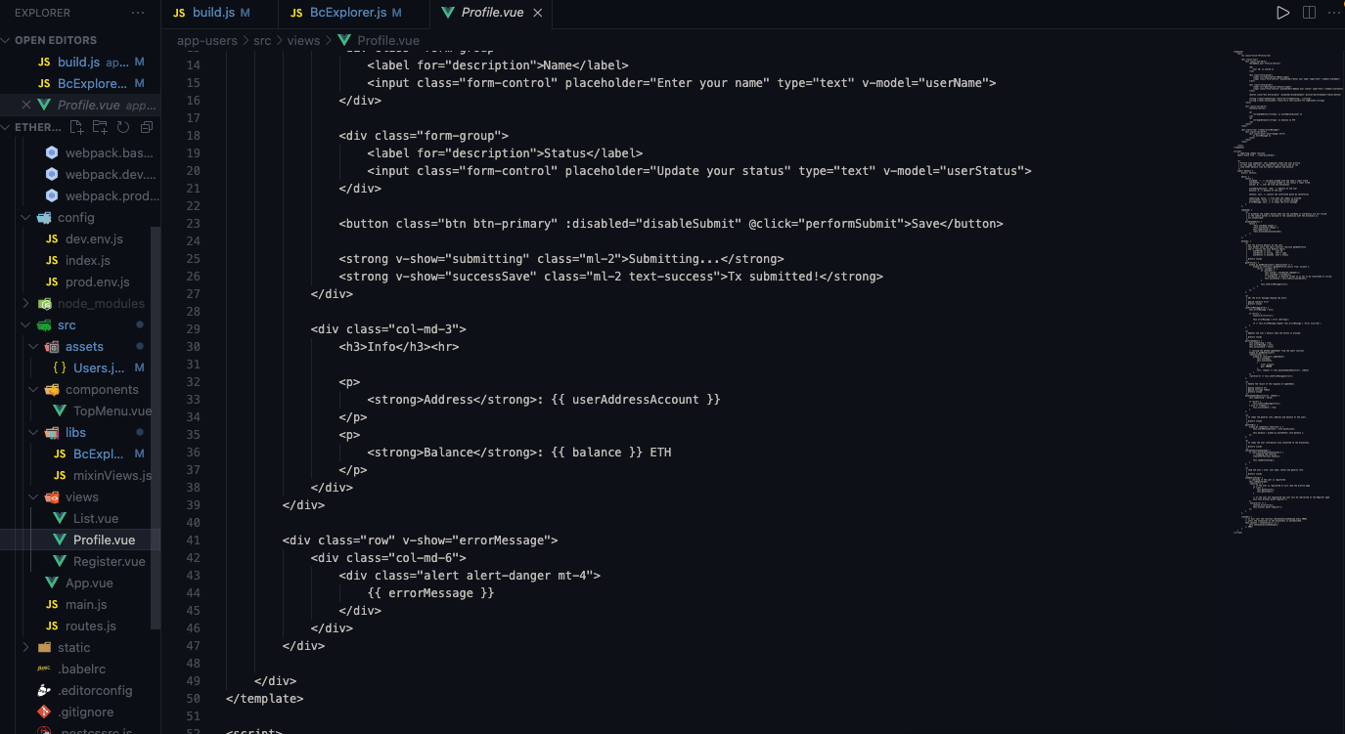

Slide 42
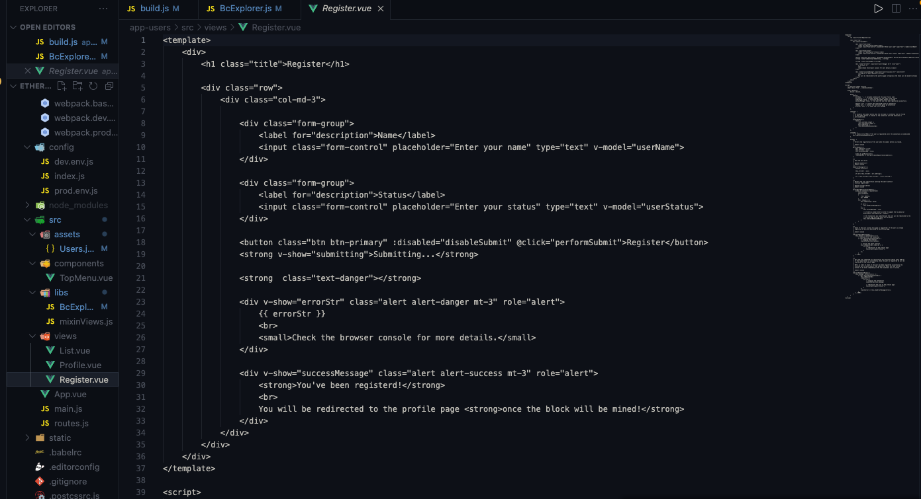

Slide 43
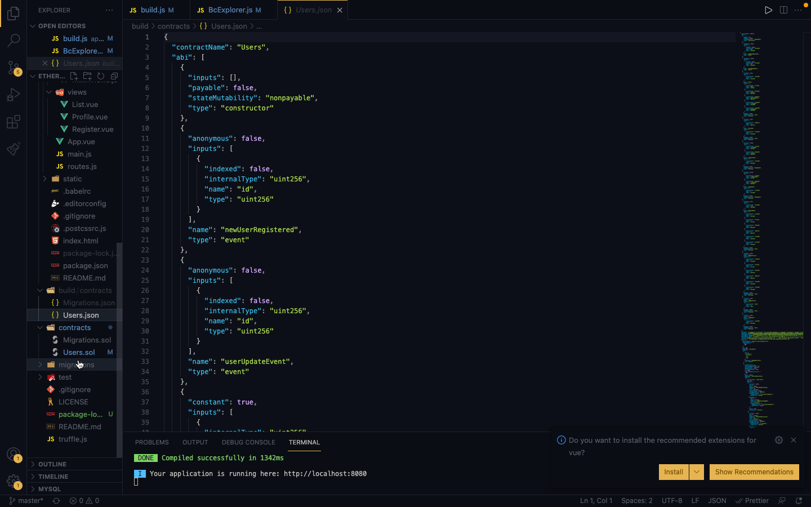

Slide 44
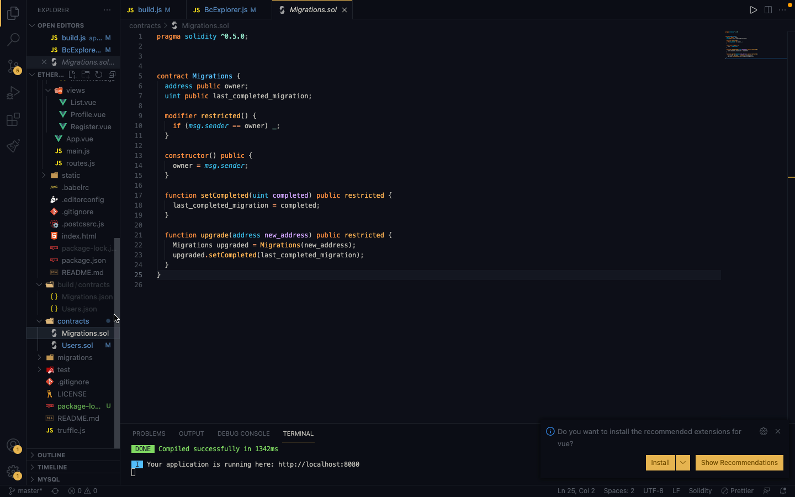
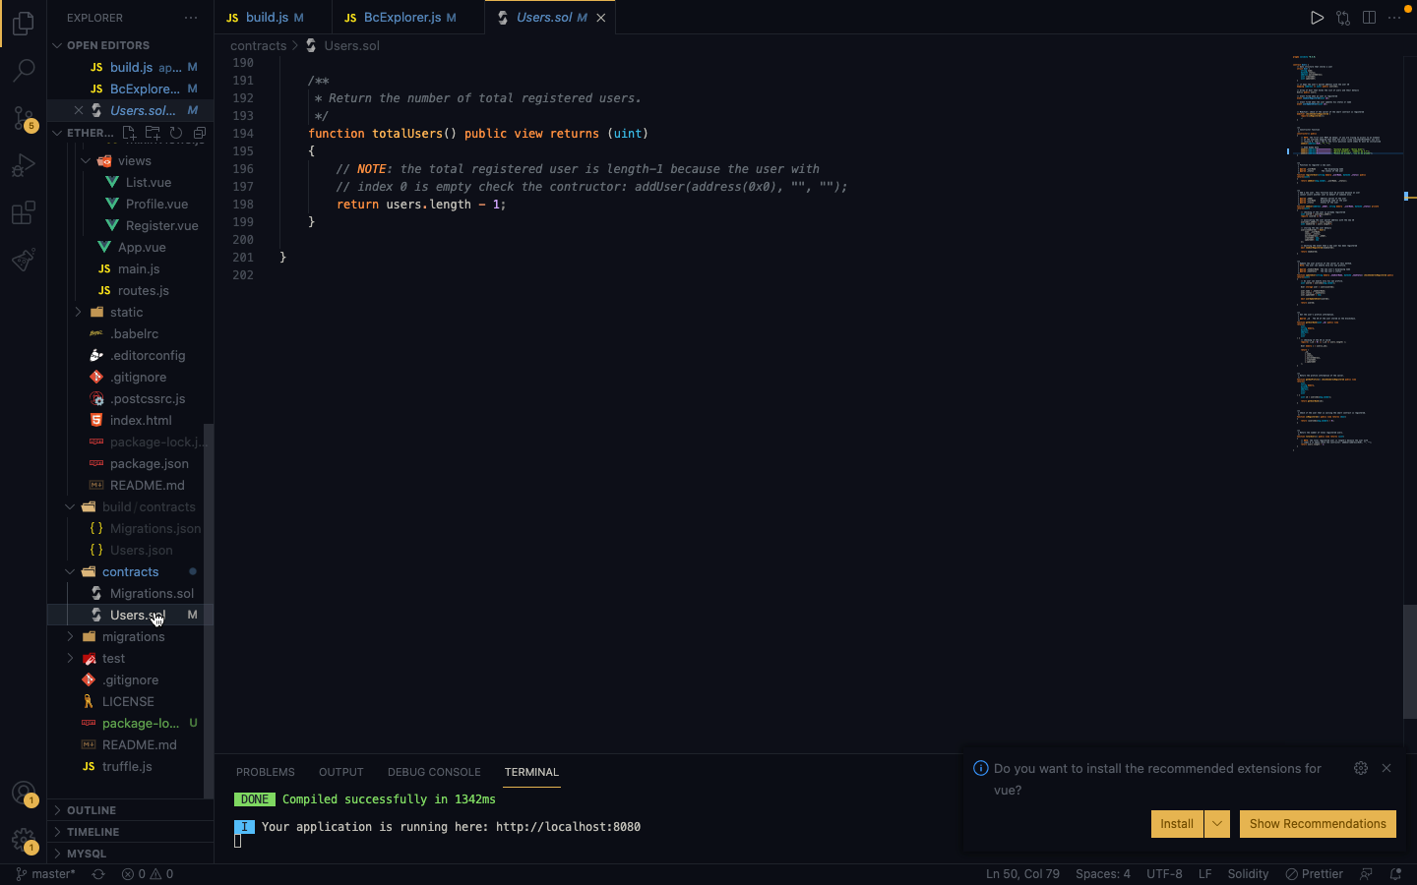

Slide 45
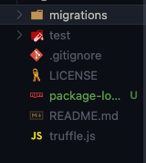

Slide 46
Vamos a ver como funciona

